Slide 1
« Неделя правильного питания»

Slide 2
В рамках недели правильного питания которое прошло с 11 по 15 декабря 2023г.
Были проведены классные часы в 1-4 классах. На тему «Здоровое питания»

Slide 3
На классных часах обсуждали какие самые полезные продукты!

Slide 4
Из чего наша пища должна состоять:

Slide 5
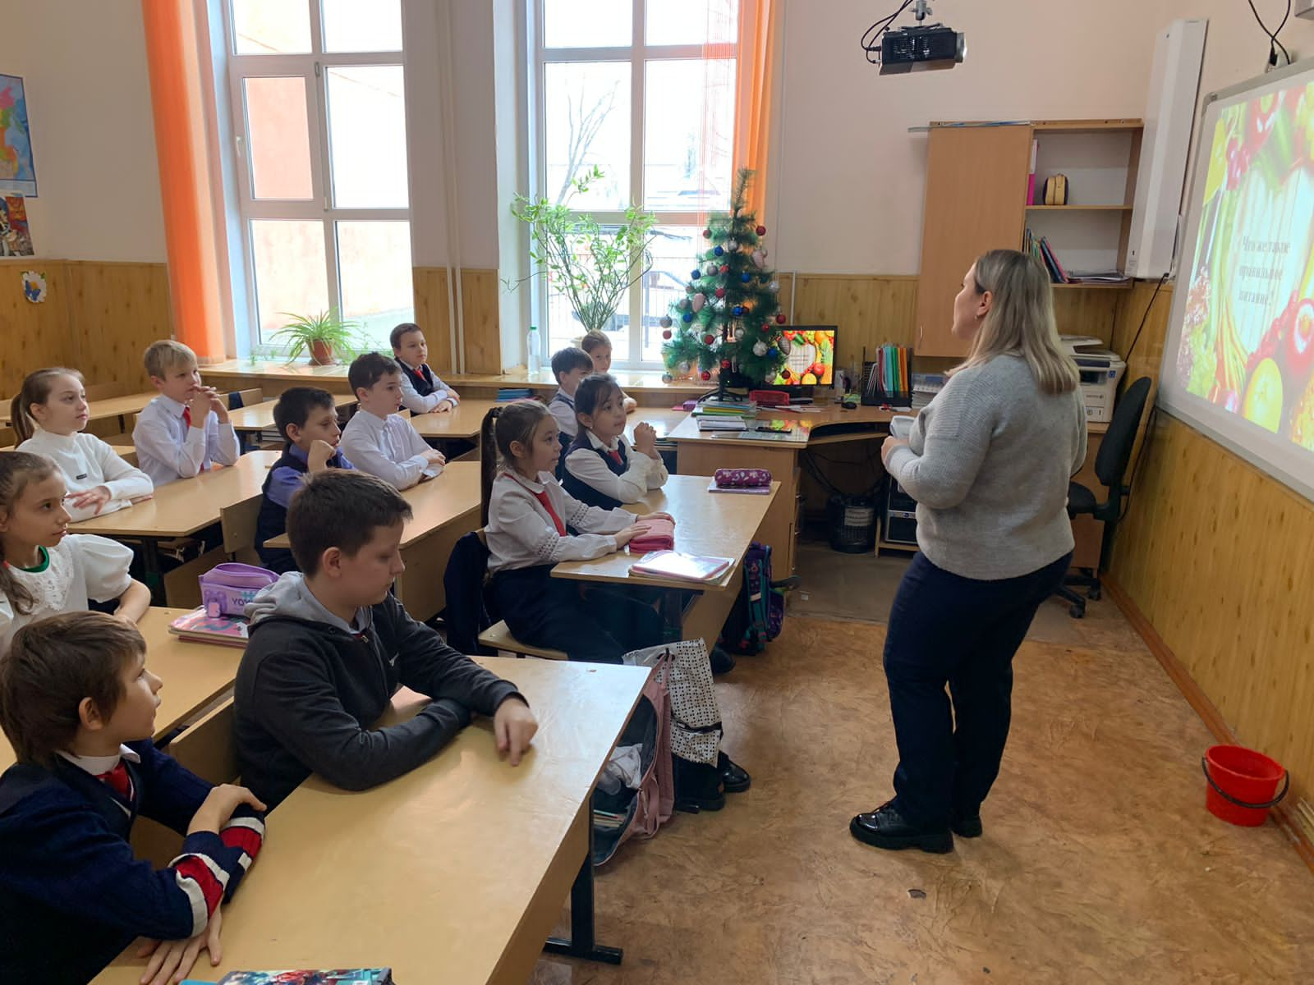
Рассмотрели продукты которые содержат настоящие витамины!

Slide 6
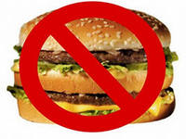
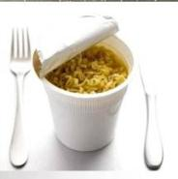
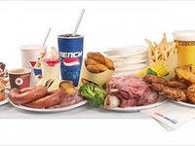
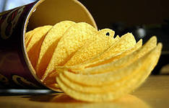
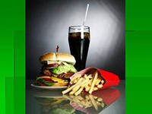
Определили с учащимися вредны и опасны для человека продукты

Slide 7
Разработали с учащимися рекомендации правильного питания
Разнообразьте питание.
Ешьте 4-5 раз в день.
Тщательно пережевывайте пищу.
Откажитесь от еды в сухомятку, колбасы, сосисок, консервов.
Ешьте овощи и фрукты.
Соблюдайте питьевой режим.
Ешьте белковую пищу на завтрак и обед.
За ужином – молочные, крупяные, овощные блюда.
Употребляйте кисломолочные продукты.
Ешьте свежеприготовленную пищу.
Ешьте только когда проголодались.
Ужинайте не позже чем за 2 часа до сна.

